Slide 1
Графічний процесор: Пояснено

Slide 2
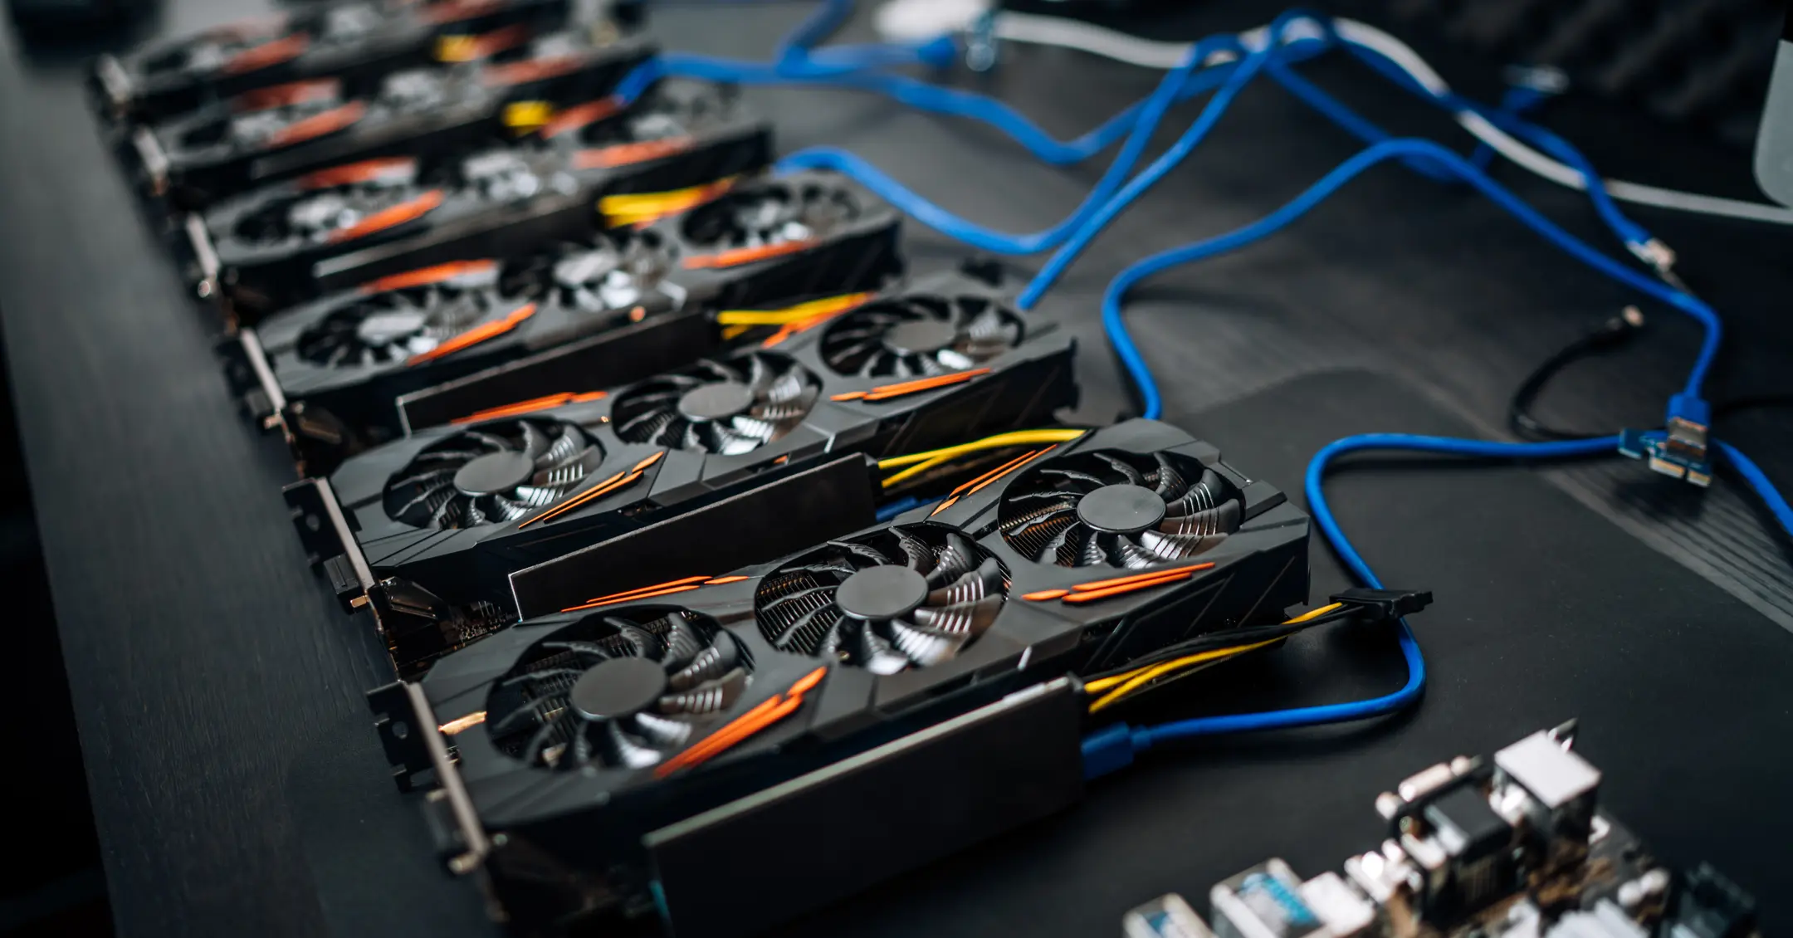
Графічний процесор
Графічний процесор/Graphics Processor – це масивний паралельний процесор, який обчислює трильйони оператори на секунду, і застосований для рендерингу графіки
Графічний процесор використовує паралельне виконання щоби малювати мільйонів трикутників в межах реального часу (набагато швидше як наш код у центральному процесорі)
Наш код у центральному процесорі обчислював 4 пікселі на раз
Графічний процесор може обчислювати десятки тисячі пікселі/вершини на раз

Slide 3
Графічний процесор - VRAM
Коли ми пишемо програми для центрального процесора, ми виділяємо частини пам’яті з RAM
Це пам’ять яку центральний процесор може читати і писати
Зазвичай, графічний процесор дуже повільно з неї завантажує
Через це, графічний процесор містить свою пам’ять яка називається Відео пам’ять/VRAM
Це пам’ять оптимізована для паралельної праці
Центральний процесор не має легкий доступ до неї
Всі моделі/буфери над якими графічний процесор працює мусять знаходитися в VRAM щоби швидко їх малювати
GPU
VRAM

Slide 4
Графічний процесор
Але як нам програмувати графічного процесора?
Все що я наступно буду пояснювати програмується застосовуючи графічний API
Спочатку, нам треба виділити пам’ять у VRAM для всіх наших об’єктів
Буфер Вершини
Буфер Глибини
...
Тоді, ми копіюємо вершини та індекси від центрального процесора до графічного
Ми застосуємо комп’ютерну шину PCIe яка переносить біти між CPU та GPU
GPU
PCIe
RAM
Вершини
CPU
Індекси

Slide 5
Графічний процесор
Очистити Зображення
Прив’язати Буфер Вершин
Після цього, ми готові намалювати наші кадри
У центральному процесорі, ми будуємо буфер команд, який зберігає масив графічних команд
У кожні кадрі, ми будуємо цей буфер, і коли він готовий, ми його висилаємо до GPU
GPU тоді буде його переробляти паралельно до виконання нашої програми в CPU
Коли GPU закінчить, він повідомить CPU що буфер вже перероблений
Прив’язати Буфер Індексів
GPU
Draw/Малювати
…
Представити Зображення
PCIe
RAM
Команди
CPU

Slide 6
Життя трикутника
Коли ми вказуємо графічному процесорі малювати, як він це справді виконує?
Є два точки зору яких я буду переходити щоби зрозуміти відповідь на це питання
Точка зору API (як логічно воно має відбутися)
Точка зору самого процесора (як процесор справді це виконує)
Спочатку подивимося як API очікує що трикутник малюється. Будемо дивитися на життя трикутника через графічного конвеєра/graphics pipeline

Slide 7
Життя трикутника – Вхідний асемблер
Перша стадія графічного конвеєра називається Вхідний асемблер/Input Assembler
На цій стадії графічний процесор зчитує всі наші вершини, використовуючи прив'язані буфери та аргументи в команді Draw
Команда Draw вказує кількість індексів у меші, звідки ми хочемо починати читання індексів та вершин, і т.д.
v0
v1
v2
…
vn
GPU
i0
i1
i2
…
in
VRAM
Draw(int IndexCount,
int StartIndexLocation,
int StartVertexLocation);

Slide 8
Життя трикутника – Вершинний шейдер
Прочитані вершини тоді вислані до стадії Вершинний шейдер/Vertex Shader
Це перша програмована стадія конвеєра
Шейдер/Shader – це програма яка здійснюється в графічному процесорі
Шейдери написані для обробляння одного елемента, але викликані щоби обробляти масиву елементів
Вхід до шейдера це одна вершина, а вихід перетворена вершина
У нашому коді, ми просто множимо положення всіх вершин з матрицею, але ми б могли як не будь інше їх перетворювати
Вершинний
шейдер

Slide 9
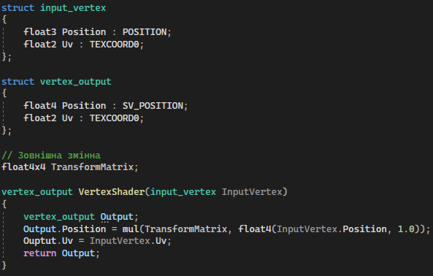
Життя трикутника – Вершинний шейдер

Slide 10
Життя трикутника – Пост-обробка вершин
Тепер наші вершини перетворенні, і ми їх беремо до наступної стадії яка називається Пост-Обробка Вершин/Vertex Post-Processing
У цій стадії, ми будуємо трикутники з вершин, відсікаємо ці трикутники від піраміди огляду, та проєктуємо їх (ділимо на w)
Графічний процесор все тут автоматично обробляє для нас

Slide 11
Життя трикутника – Растеризатор
Тепер, наші трикутники готові для растеризації, і це відбувається у стадії растеризатор/rasterizer/scan converter
У наші програмі, ми самі писали алгоритм растеризування, але графічний процесор все це для нас обробляє
Ми можемо міняти режими растеризатора, але не маємо повну контролю над ним
За то, він дуже швидко здійснюється в порівнянні з нашим кодом
Ця стадія виводить фрагменти/пікселі трикутників з інтерпольованими атрибутами

Slide 12
Життя трикутника – Піксельний шейдер
Маючи ці піксели, ми хочемо правильно їх кольорувати, і це робить стадія піксельний шейдер/pixel shader
Це знову шейдер якого ми пишемо, що приймає один фрагмент/піксель, та повертає колір цього пікселя
Зазвичай, у цій стадії, ми обчислюємо як світло взаємодіє з матеріалом пікселів
У нашому коді, ми в цій стадії зчитували текстуру з білінійною інтерполяцією
Піксельний шейдер

Slide 13
Життя трикутника – Піксельний шейдер
Графічний процесор містить вбудовані функції, які самплують текстури для нас
Ці функції оптимізовані щоби виконуватися дуже швидко
Функції самплювання автоматично оброблять для нас:
Перетворення форматів текстур на формат який шейдер зрозуміє
Виконання різних алгоритмів фільтрації
Обробляння границі текстур
Ми ці функції можемо використовувати в якому не будь шейдері
Texture.Sample(Sampler, Uv);

Slide 14
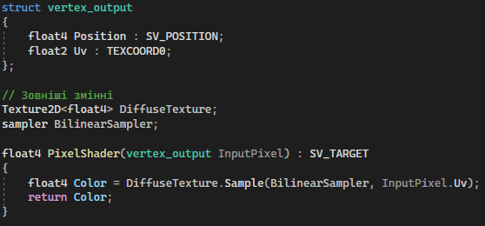
Життя трикутника – Піксельний шейдер

Slide 15
Життя трикутника – Об’єднання виходів
На кінець, ми беремо наші закольоровані пікселі, та зберігаємо їх у пам’ять в стадії об’єднання виходів/output merger
Ця стадія спочатку тестує глибину, і якщо піксель видимий, то його зберігає у буфері кольору
У нашому коді, ми тестуємо глибину після растеризації, але тут ми це робимо вкінці
Насправді графічний процесор тестує глибину після растеризації, але тільки якщо піксельний шейдер не змінює глибину пікселя
Пам’ятайте що це логічний конвеєр, і графічні процесори будуть його коректно виконувати, але також будуть оптимізувати де можуть

Slide 16

Життя трикутника – Об’єднання виходів
Одна особливість цього блоку, порядку трикутників збережений в результаті
Скажімо, що у нас два трикутники які мають цю саму орієнтацію та положення, але один трикутник трошкі на право другого
Трикутники перекриваються, та обидва трикутники мають цю саму глибину у перекритті частині
Якого трикутника маємо малювати у перекритті частині?
Який колір має тут бути?
$$z0=z1$$

Slide 17
Життя трикутника – Об’єднання виходів
Через це, що червоний трикутник є другим у буфері вершини, графічний процесор його намалює
У такий спосіб, графічний процесор здійснює алгоритм художника/painters algorithm
Це алгоритм, де малюємо сцену починаючи від задніх об’єктів, до ближчих, і через це що ближчі об’єкти пізніше намальовані, вони покривають дальших
Який колір має тут бути?
$$z0=z1$$
v0
v1
v2
v3
v4
v5
Червоний трикутник знаходиться після зеленого в буфері

Slide 18
Життя трикутника
Вхідний асемблер
Вершинний шейдер
Ці стадії можемо запрограмувати
Вершинна пост-обробка
Ці стадії тільки можемо змінити режим
Конвертер сканування
Піксельний шейдер
Обєднання виходів

Slide 19
Схема процесора
Знаючи як процесор малює трикутники з точки зору API, тепер варто зрозуміти як він справді збудований з точки зору процесора
Спочатку, як GPU порівнюється з центральним процесором?
Центральний процесор збудований на швидке обчислення кількох довгих програм
Великі кеши
Модуль передбачення переходів
Графічний процесор збудований на швидке обчислення мільйони маленькі прості програми
Він очікує що користувач буде мати багато праці, яку він зможе паралельно виконувати

Slide 20
SIMD
Перша форма паралелізм у GPU виявляється як SIMD
SIMD у GPU зазвичай має 32 елементів
Кожен елемент SIMD обчислює один елемент модель
Одну вершину
Одного пікселя
...
Коли ми пишемо програми/шейдери для графічного процесора, ми їх пишемо з точки зори однієї вершини, або одного пікселя
Кожен елемент SIMD тоді “здійснює” цілу програму, і через це, ми ці елементи називаємо Потіки/Threads
SIMD:
0
1
2
3
…
30
31

Slide 21
SIMD
Один SIMD може обчислювати 32 елементи на раз, і, подібно до CPU, він має конвеєр команд
Одна група 32 елементів яка виконується називається хвиля/wave
Цей SIMD справді має чергу 16 інших хвиль з яких він може виконувати інструкції
Отже, коли у нас умовний перехід/затримки латентності/залежні інструкції, то замість чекати, ми просто виконуємо інструкції іншої хвилі
Нам тоді не потрібно мати модуль передбачення умову
Хвила0
Хвила1
Хвила2
SIMD32
...
Хвила15

Slide 22








SIMD
Instruction Fetching:
B
B
Хвила0
Instruction Decoding:
B
B
Хвила1
Хвила2
Parameter Fetching:
B
B
...
Instruction Execution:
B
Хвила15
Memory/Register Write:
B
$$0$$
$$1$$
$$2$$
$$3$$
$$4$$
$$5$$
$$6$$
$$7$$
Цикл/Cycle

Slide 23
SIMD
Черга Хвилів
Хвила0
Хвила1
Кожна хвиля має регістри які вона мусить десь містити
SIMD у GPU зберігає регістровий файл/register file
Це блок пам’яті, з якої кожна хвиля може виділяти пам’ять для регістрів
Якщо не має місця у файлі щоби містити ще одну хвилю, навіть якщо є місце у черзі хвилів, ми не можемо її додати до нашої черги
Така ситуація називається register pressure/регістрійний тиск
Ми губимо можливість паралельно працю здійснювати
Хвила2
...
Регістрійний файл
SIMD32
Не має досить місця для регістрів

Slide 24
Текстурний блок/Texture Unit
Графічний процесор містить функції вибірку текстур, і вони знаходяться в текстурний блок/texture unit
Головні задачі цього блоку це:
Перетворювати формати текстур на формат який шейдер зрозуміє
Виконувати різні алгоритми фільтрації
Обробляти границі текстур
В сучасних процесорах, цей блок обробляє більшість інструкцій пов’язаних з читанням/записом в пам’ять
Блок текстур застосовує багато пам’яті, отже графічні процесори дають L0 кеш біля нього, щоби йому годувати цю пам’ять
SIMD32
Блок текстур
L0 кеш

Slide 25
Блок обчислювання/Compute Unit
Щоби створити найменший блок який може щось обчислювати, ми копіюємо всі наші блоки, та збираємо їх разом щоби створити блок обчислювання/compute unit
Обидві копії паралельно виконуються
Кожен SIMD має чергу 16 хвилі, отже цей блок може обчислювати 64 елементи в одному циклі, та паралельно працювати з 32 хвилями (1024 вершини/пікселі)
Блок обчислювання
SIMD32
Блок текстур
L0 кеш
SIMD32
Блок текстур
L0 кеш

Slide 26
Масив шейдерів
Масив шейдерів
РБ
РБ
РБ
РБ
Растеризатор
Растеризатор
Блок обчислювання багато може обробляти, але він сам не досить щоби швидко малювати теперішні гри
Через це, графічні процесори мають більший блок у собі який називається масив шейдерів
10 блоків обчислювання
2 Растеризатори які паралельно виконують роботу
2 Блоки Примітиві/Prim Units які виконують стадії вхідний асемблер та Пост-обробку вершин
4 Рендернгові бекенди/Render Backends/ROPs, які виконують об’єднання виходів (пишуть кольори від піксельного шейдера до буфера кольорів)
Блок примітив
Блок примітив
Блок обчислювання
Блок обчислювання
Блок обчислювання
Блок обчислювання
Блок обчислювання
Блок обчислювання
Блок обчислювання
Блок обчислювання
Блок обчислювання
Блок обчислювання

Slide 27
Графічний процесор
Графічний процесор
І врешті, щоби збудувати графічного процесора, ми злучуємо якусь кількість масивів шейдерів та процесор команд/command processor
Процесор команд – це маленький процесор, подібний до менеджера цілого GPU, який читає командного буфера, та з нього творить працю яку він висилає до кожного масиву шейдерів/блоків обчислювання
Коли ця праця закінчилася, він висилає повідомлення закінчення праці до центрального процесора
Масив шейдерів
Масив шейдерів
Процесор команд
Масив шейдерів
...
Масив шейдерів

Slide 28
Життя трикутника #2
Графічний процесор
Перейдемо життя трикутника, але цей раз, дивлячись як внутрішні частини графічного процесора все здійснюють
Спочатку, процесор команд завантажує команди, та повідомлює блоки графічного процесора, які буфери читати
Після завантаження команду малювати, процесор команд висилає наказ «починати малювати» до всіх масивів шейдера
Масив шейдерів
Масив шейдерів
Процесор команд
Масив шейдерів
...
Масив шейдерів
Прив’язати Буфер Вершин
Прив’язати Буфер Індексів
Прив’язати Шейдери
Draw/Малювати

Slide 29
Життя трикутника #2
Масив шейдерів
РБ
РБ
РБ
РБ
Процесор команд
Растеризатор
Растеризатор
Цей наказ спочатку догодить до блоків примітив, які почнуть завантажувати всі вершини зі буфери вершин/індексів
Коли блок примітив завантажив досить вершин, він починає творити хвилі праці, яких висилає до всіх блоків обчислювання
Пам’ятайте, що все відбувається паралельно, тобто блок примітив висилає працю, а в цей сам час, далі завантажує вершини щоби приготовлювати наступну групу праці
Блок примітив
Блок примітив
Блок обчислювання
Блок обчислювання
Блок обчислювання
Блок обчислювання
Блок обчислювання
Блок обчислювання
Блок обчислювання
Блок обчислювання
Блок обчислювання
Блок обчислювання

Slide 30
Життя трикутника #2
Коли блок обчислювання отримує хвилі, він їх додає до черги хвиль у кожному SIMD32
Ці SIMD32 тоді обчислюють вершинний шейдер для цих хвиль, отже у цьому стадії, кожна хвиля має аж до 32 вершин у собі
Коли SIMD32 закінчує, він висилає перетворені вершини назад до блоку примітив
Блок примітив
Блок обчислювання
SIMD32
Блок текстур
L0 кеш
SIMD32
Блок текстур
L0 кеш

Slide 31
Життя трикутника #2
Масив шейдерів
РБ
РБ
РБ
РБ
Растеризатор
Растеризатор
Блок примітив отримує результати від різних блоків обчислювання, та тоді здійснює стадію вершинну пост-обробку
Блок примітив
Блок примітив
Блок обчислювання
Блок обчислювання
Блок обчислювання
Блок обчислювання
Блок обчислювання
Блок обчислювання
Блок обчислювання
Блок обчислювання
Блок обчислювання
Блок обчислювання

Slide 32
Життя трикутника #2
Масив шейдерів
РБ
РБ
РБ
РБ
Растеризатор
Растеризатор
Блок примітив отримує результати від різних блоків обчислювання, та тоді здійснює стадію вершинну пост-обробку
Коли він закінчив відсікати трикутники, він висилає їх до растеризатора, який виконує стадію растеризатора
Якщо піксельний шейдер не міняє глибину, растеризатор тестує глибину застосовуючи рендер бекенди
Блок примітив
Блок примітив
Блок обчислювання
Блок обчислювання
Блок обчислювання
Блок обчислювання
Блок обчислювання
Блок обчислювання
Блок обчислювання
Блок обчислювання
Блок обчислювання
Блок обчислювання

Slide 33
Життя трикутника #2
Масив шейдерів
РБ
РБ
РБ
РБ
Растеризатор
Растеризатор
Блок примітив отримує результати від різних блоків обчислювання, та тоді здійснює стадію вершинну пост-обробку
Коли він закінчив відсікати трикутники, він висилає їх до растеризатора, який виконує стадію растеризатора
Якщо піксельний шейдер не міняє глибину, растеризатор тестує глибину застосовуючи рендер бекенди
Растеризатор перетворює ці трикутники на пікселі, та пакує їх до хвилі, яких він висилає назад до блоків обчислювання
Блок примітив
Блок примітив
Блок обчислювання
Блок обчислювання
Блок обчислювання
Блок обчислювання
Блок обчислювання
Блок обчислювання
Блок обчислювання
Блок обчислювання
Блок обчислювання
Блок обчислювання

Slide 34
Життя трикутника #2
Блок обчислювання знову ставить ці хвилі у чергу, та обчислює Піксельний Шейдер застосовуючи їх
Кожна хвиля у цій стадії зберігає аж до 32 піксели у собі
Коли він закінчить, результат (закольоровані пікселі) висилає до Рендер Бакенди
Растеризатор
РБ
РБ
Блок обчислювання
SIMD32
Блок текстур
L0 кеш
SIMD32
Блок текстур
L0 кеш

Slide 35
Життя трикутника #2
Масив шейдерів
Процесор команд
РБ
РБ
РБ
РБ
Рендер Бакенди пильнують порядок трикутників, тестують глибину, та пишуть кінцеві результати до буфери кольору/глибини
Коли вони кінчають свою працю, вони повідомлюють процесора команд що вони вже закінчили
Процесор команд накопичує ці повідомлення, та повідомляє центрального процесора коли вся праця для буферів команди закінчилася
Растеризатор
Растеризатор
Блок примітив
Блок примітив
Блок обчислювання
Блок обчислювання
Блок обчислювання
Блок обчислювання
Блок обчислювання
Блок обчислювання
Блок обчислювання
Блок обчислювання
Блок обчислювання
Блок обчислювання

Slide 36
Queue Live Coding

